Slide 1
«Добрая воля – добрые дела – добрая жизнь!»
Notes:
© Copyright Showeet.com – Creative & Free PowerPoint Templates

Slide 2
Профилактическое добровольчество:
Направления деятельности волонтеров в сфере профилактики употребления психоактивных веществ и пропаганды здорового образа жизни
Notes:
© Copyright Showeet.com – Creative & Free PowerPoint Templates

Slide 3
Координационный ресурсный центр поддержки добровольческого движения Тюменской области
11 опорных
центров
26 муниципальных
центров
10 студенческих штабов
развития добровольчества
7 региональных
проектов
6 федеральных
проектов
Социальное
Экологическое
Медицинское
Гражданское
Культурное
Работа с людьми, попавшими в трудную жизненную ситуацию
Решение экологических проблем
Деятельность в сфере здравоохранения
РДШ
Культурная деятельность
Notes:
© Copyright Showeet.com – Creative & Free PowerPoint Templates

Slide 4
Координационный ресурсный центр поддержки добровольческого движения Тюменской области
11 опорных
центров
26 муниципальных
центров
10 студенческих штабов
развития добровольчества
7 региональных
проектов
6 федеральных
проектов
Опорный центр профилактического добровольчества
Гражданское
Профилактическое
603 отряда
17 778 чел.
26 МО
13 603 мероприятия
6 172 чел. прошло обучение
*А ВОЛОНТЁРЫ ПРОФИЛАКТИКИ ГДЕ?
Notes:
© Copyright Showeet.com – Creative & Free PowerPoint Templates

Slide 5
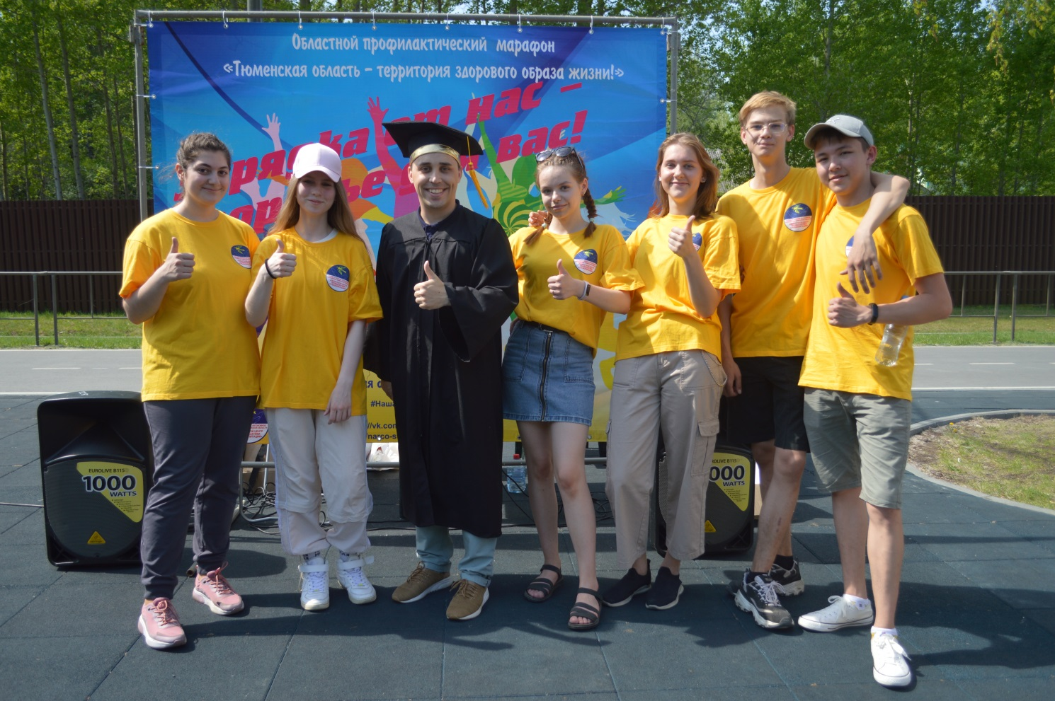
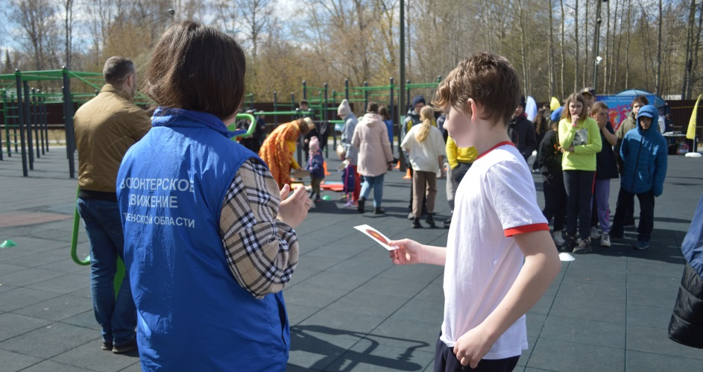
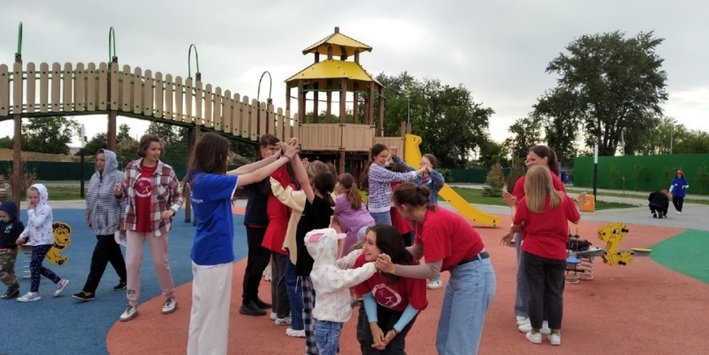
Проведение мероприятий по пропаганде здорового образа жизни:
7 апреля – Всемирный день здоровья
Notes:
© Copyright Showeet.com – Creative & Free PowerPoint Templates

Slide 6
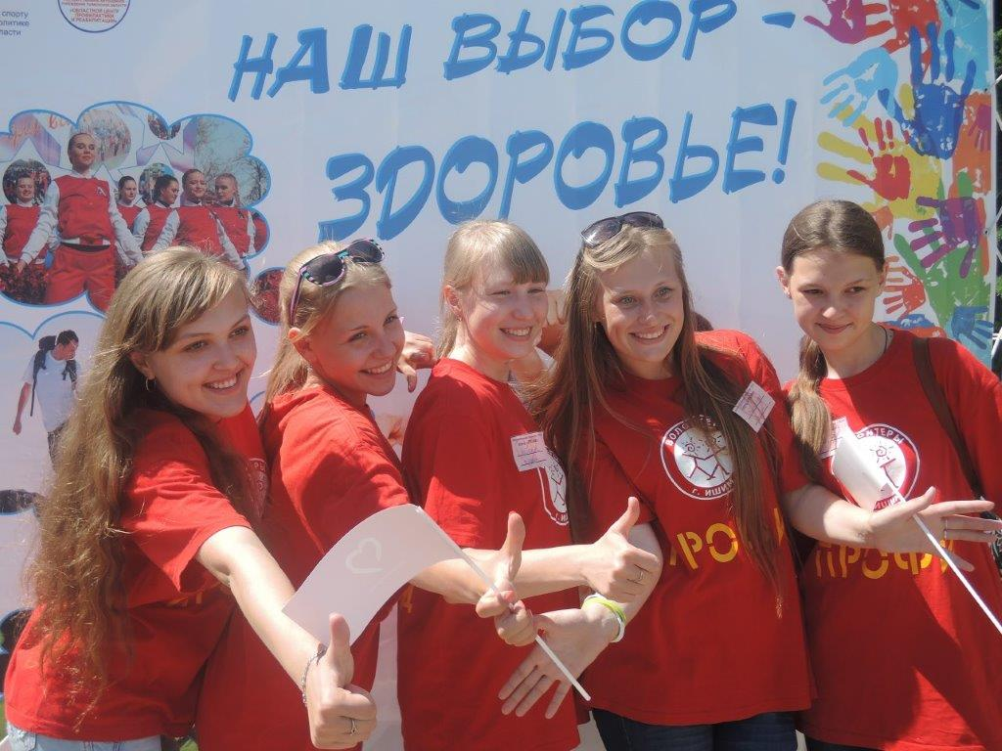
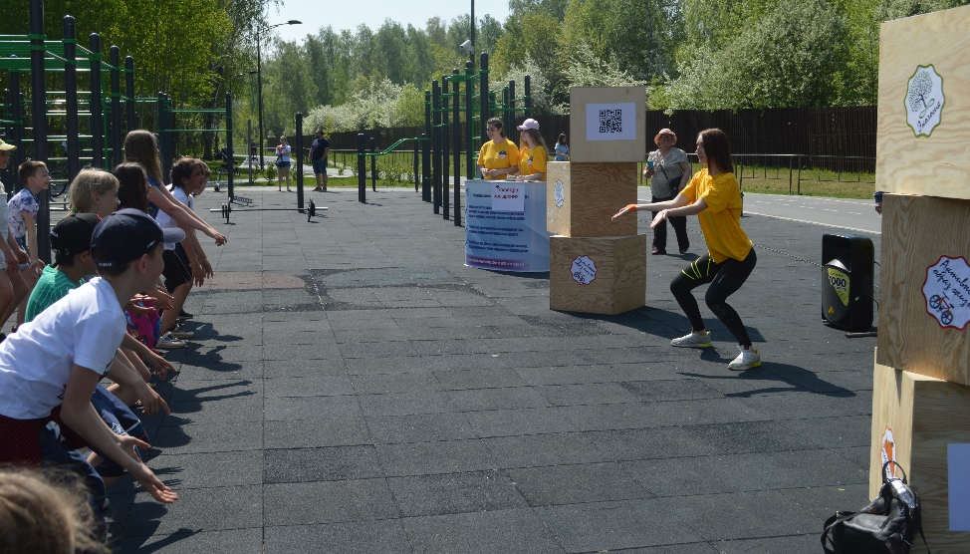
Проведение мероприятий по пропаганде здорового образа жизни:
11 сентября – Всероссийский день трезвости
Notes:
© Copyright Showeet.com – Creative & Free PowerPoint Templates

Slide 7
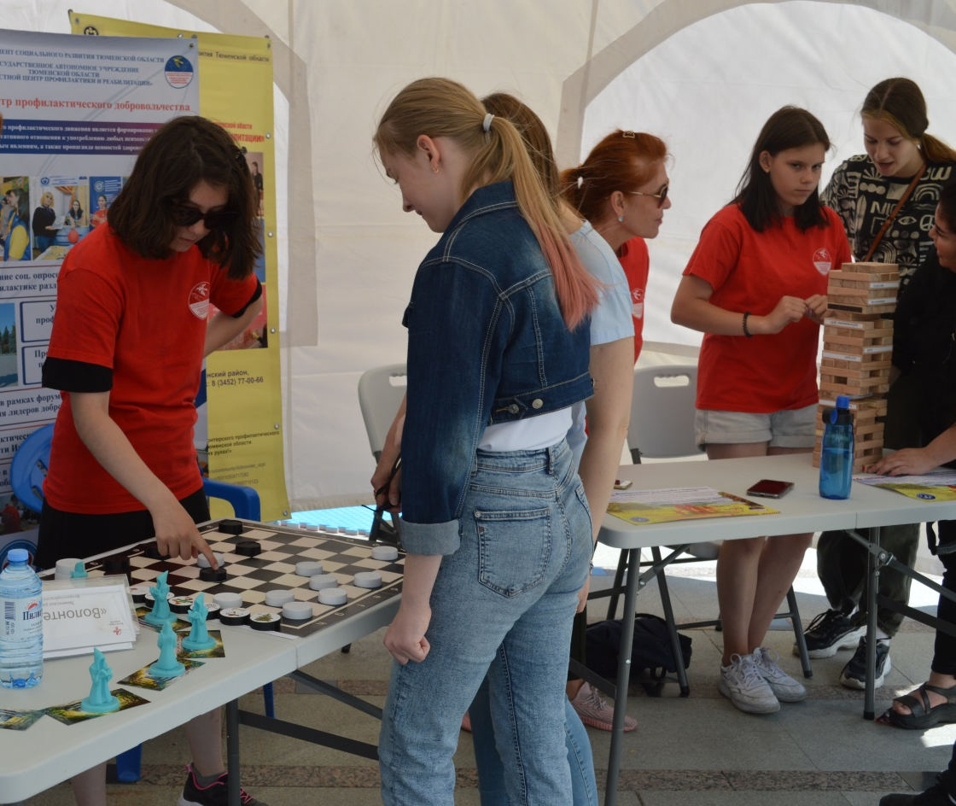
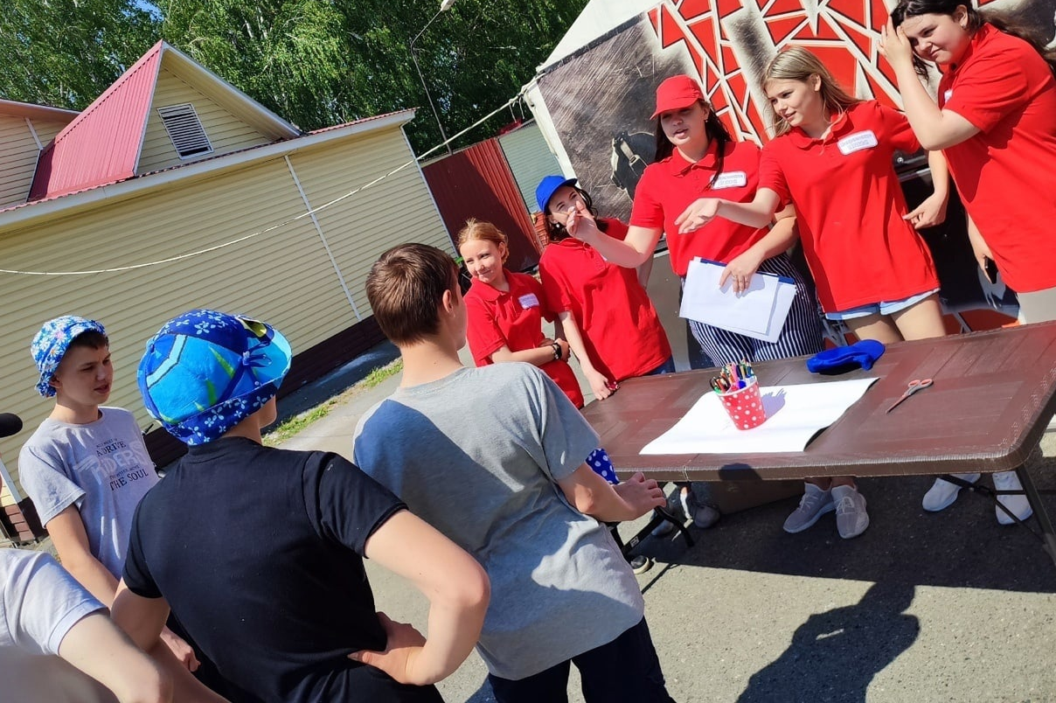
Проведение мероприятий по пропаганде здорового образа жизни:
26 июня – Международный день борьбы с наркоманией и незаконным оборотом наркотиков
Notes:
© Copyright Showeet.com – Creative & Free PowerPoint Templates

Slide 8
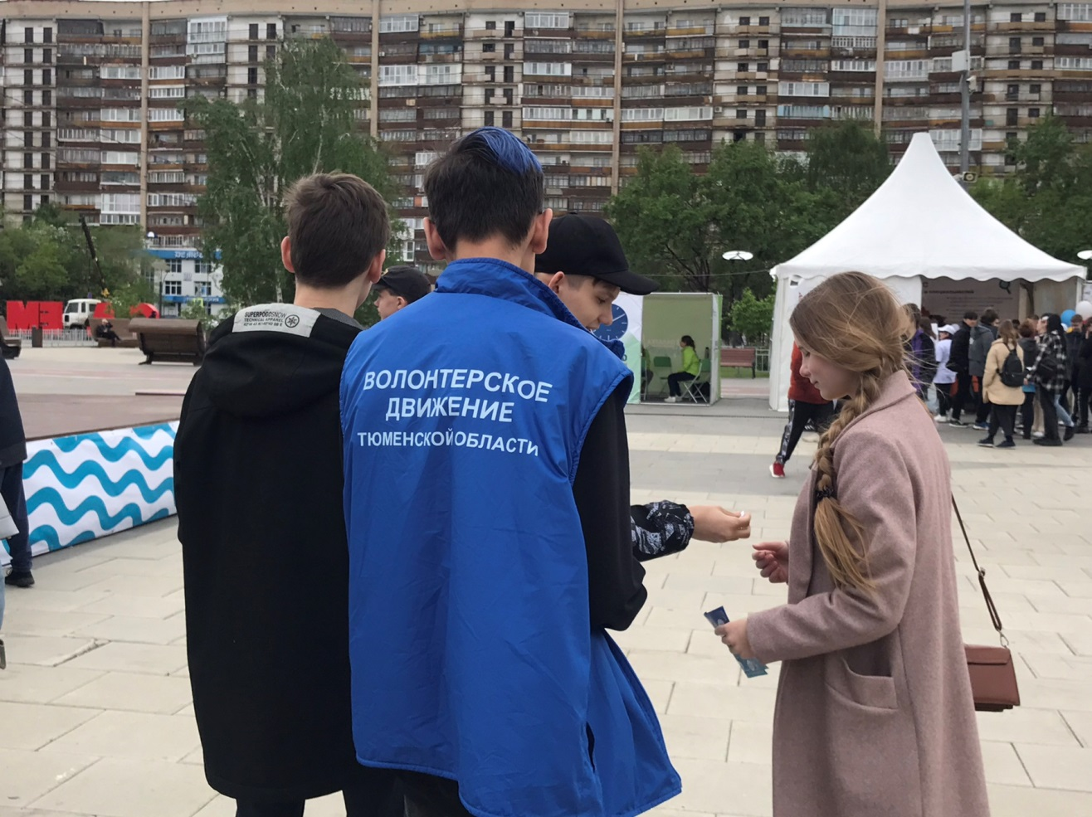
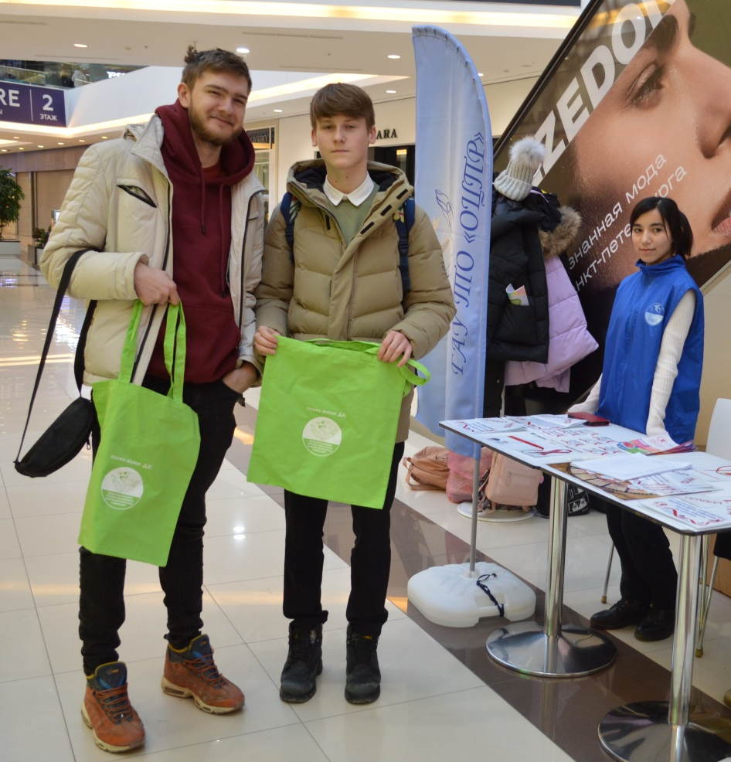
Проведение мероприятий по пропаганде здорового образа жизни:
Третий четверг ноября – Международный день отказа от курения
Notes:
© Copyright Showeet.com – Creative & Free PowerPoint Templates

Slide 9
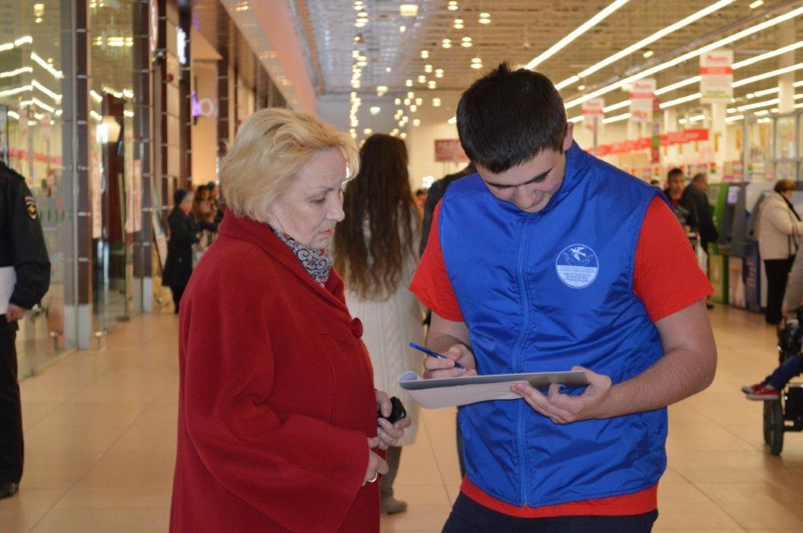
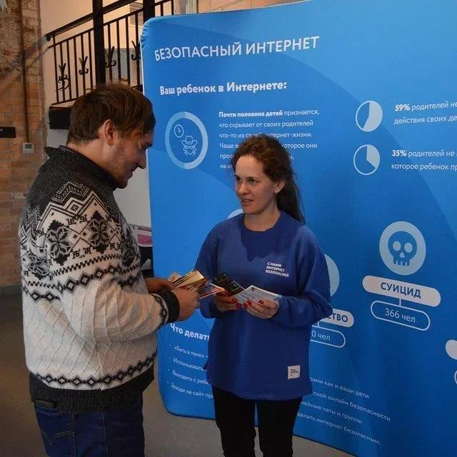
Распространение профилактических листовок и проведение опросов населения:
Notes:
© Copyright Showeet.com – Creative & Free PowerPoint Templates

Slide 10
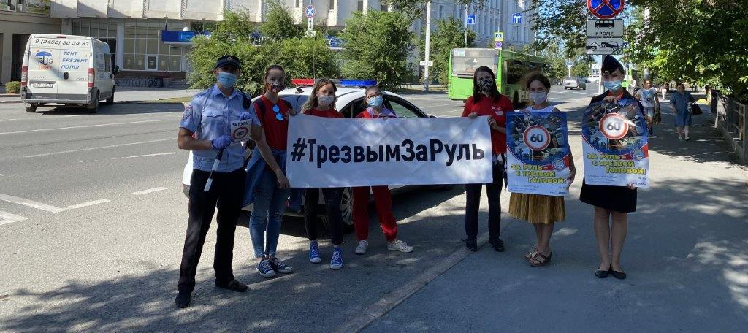
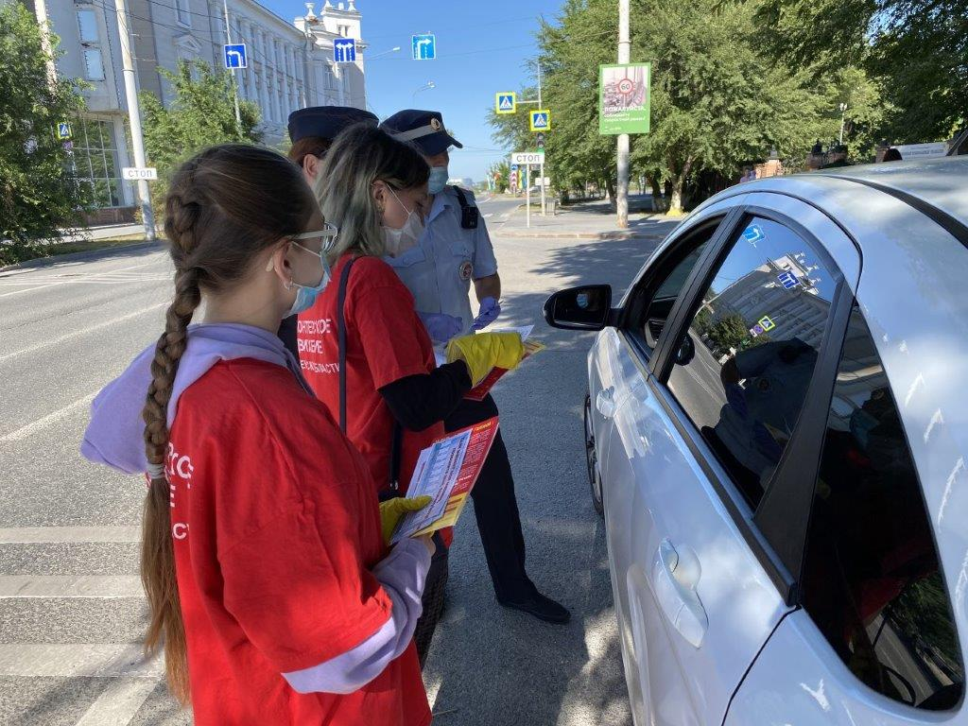
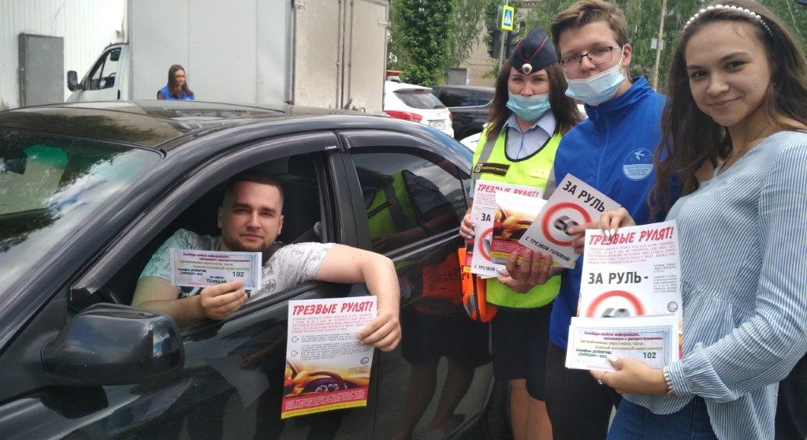
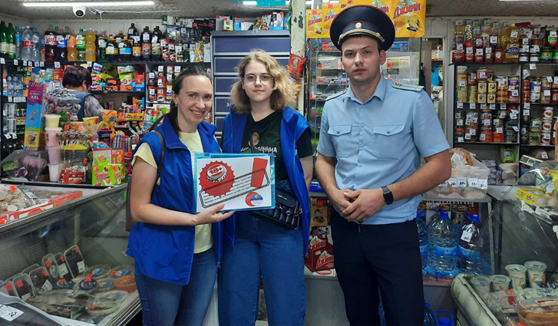
Совместные акции и рейды с сотрудниками Госавтоинспекции и участковыми полиции
Notes:
© Copyright Showeet.com – Creative & Free PowerPoint Templates

Slide 11
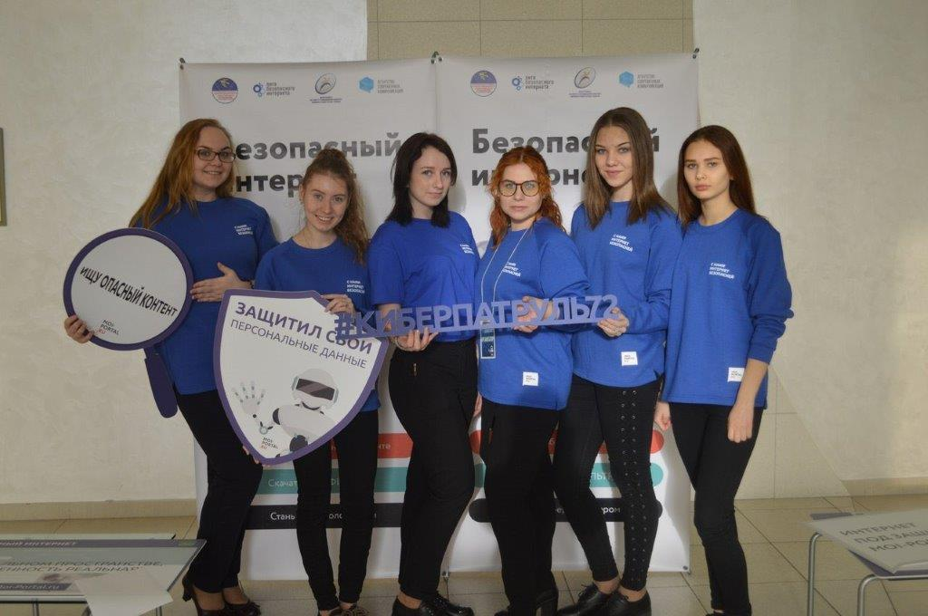
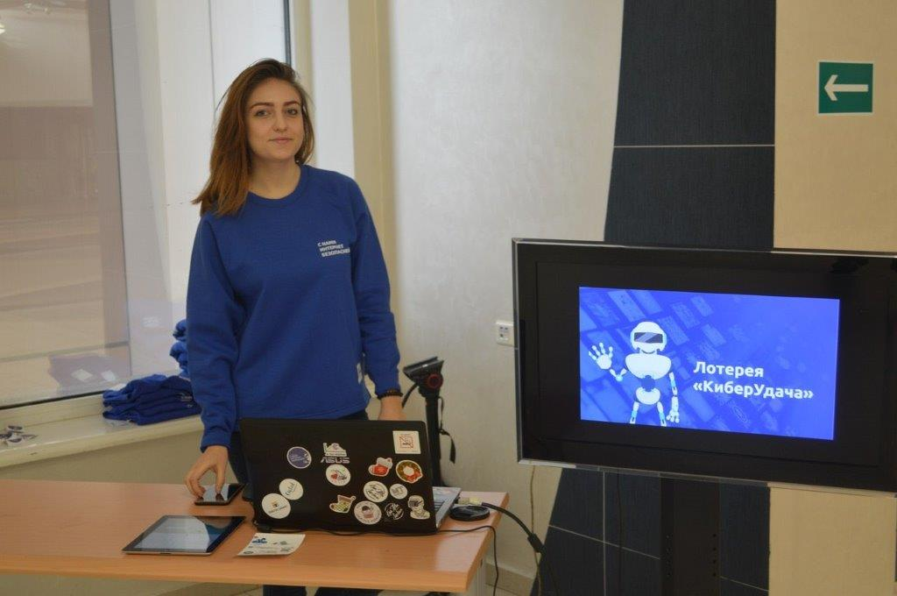
«Киберпатруль»: проект по
противодействию распространению в сети Интернет противоправной информации
Notes:
© Copyright Showeet.com – Creative & Free PowerPoint Templates

Slide 12
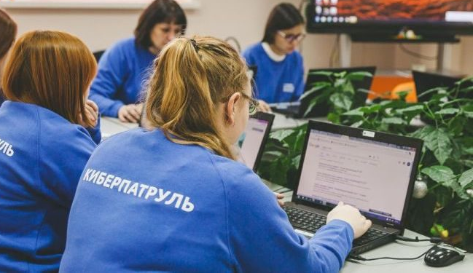
Проверка общественных мест на наличие фильтров для безопасного выхода в Интернет
Выявление интернет-ресурсов с запрещенной информацией
Notes:
© Copyright Showeet.com – Creative & Free PowerPoint Templates

Slide 13
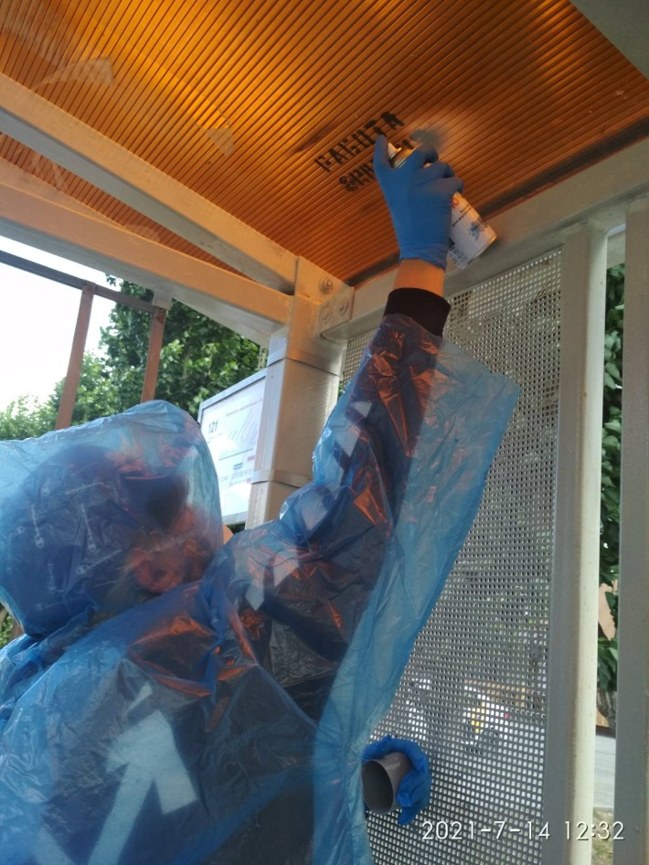
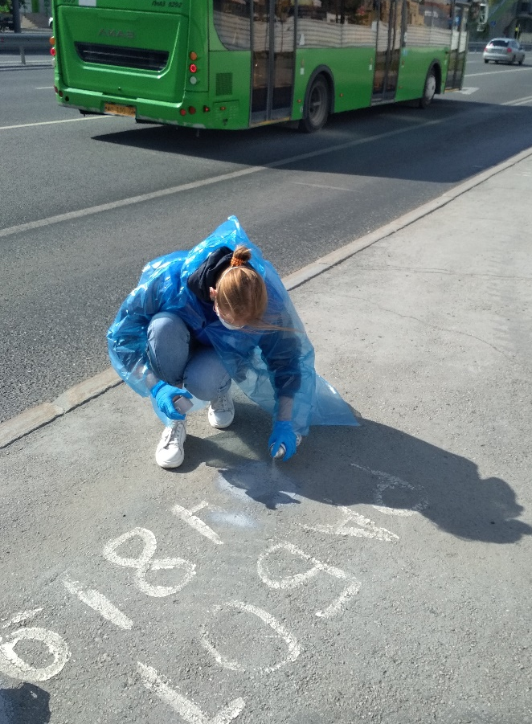
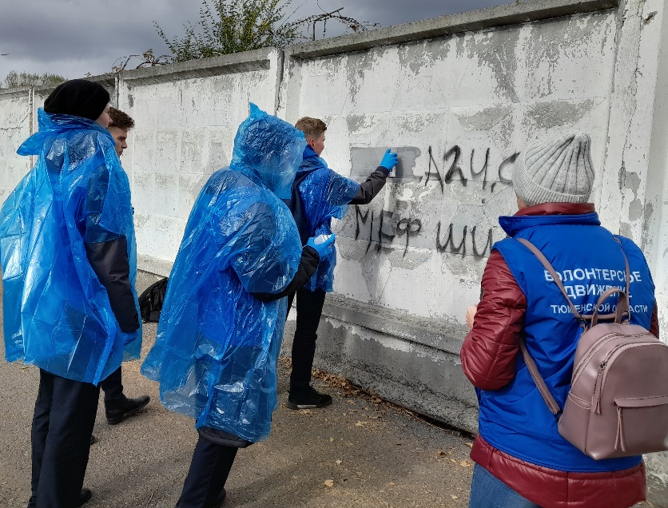
Выявление и уничтожение рекламы наркотиков на зданиях и различных сооружениях
Notes:
© Copyright Showeet.com – Creative & Free PowerPoint Templates

Slide 14
«Стараясь о счастье других, мы находим свое собственное счастье» философ Платон
Notes:
© Copyright Showeet.com – Creative & Free PowerPoint Templates

Slide 15
«Чем человек умнее и добрее, тем больше он замечает добро в людях» Блез Паскаль
Notes:
© Copyright Showeet.com – Creative & Free PowerPoint Templates

Slide 16
«Истинная доброта заключается в благожелательном отношении к людям» Жан Жак Руссо
Notes:
© Copyright Showeet.com – Creative & Free PowerPoint Templates

Slide 17
«Чтобы оценить доброту в человеке, надо иметь некоторую долю этого качества в самом себе» Вильям Шекспир
Notes:
© Copyright Showeet.com – Creative & Free PowerPoint Templates

